Slide 1
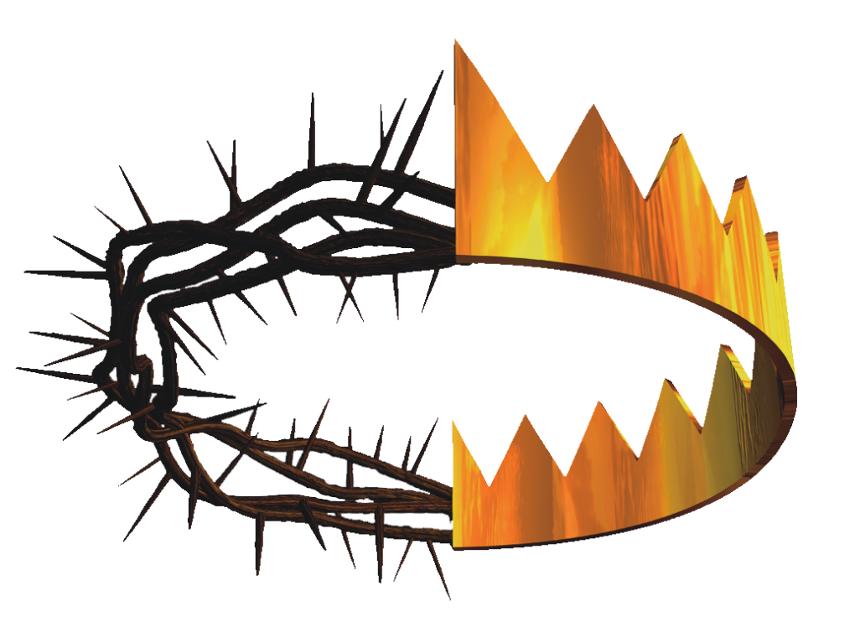
O Segundo Dízimo
E O Pacto de Amor
8
Notes:
www.4tons.com
Pr. Marcelo Augusto de Carvalho

Slide 2
“Certamente darás os dízimos de todo o fruto das tuas sementes, que ano após ano se recolher do campo. E, perante o Senhor teu Deus, no lugar que escolher para ali fazer habitar o seu nome...” – Deut. 14:22-23.
INTRODUÇÃO

Slide 3
Naamã levou um presente para Eliseu, por ter sido curado (II Reis 5:15). Davi levou a casa do Senhor seu presente de amor a Deus – três mil talentos de ouro de Ofir, sete mil talentos de prata refinada (I\Crôn. 29:3, 4). A viúva apresentou sua oferta a Deus – deu tudo o que possuía (Mar. 12:41-44).

Slide 4
“Certamente darás os dízimos de todo o fruto das tuas sementes, que ano após ano recolheres do campo. E, perante o Senhor teu Deus, no lugar que escolher para ali fazer habitar o seu nome, comerás os dízimos do teu cereal, do teu vinho e do teu azeite, e os primogênitos das tuas vacas e das tuas ovelhas, para que aprendas a temer ao Senhor teu Deus todos os dias” (Deut. 14:22-23).
A Bíblia diz sobre o segundo dízimo:

Slide 5
Porque representava as OFERTAS que o povo devia dar, para assistir as festas do Senhor e comer esses produtos diante do santuário. O povo ia ao lugar escolhido por Deus para realizar os serviços religiosos e as festas. Viajavam com suas famílias.
Por que este segundo dízimo era diferente do primeiro dízimo?

Slide 6
O propósito deste dízimo (oferta), dado em grãos, azeite e vinho, era: promover a vida religiosa do povo e o sagrado companheirismo diante do Senhor. Comiam juntos, como família, em comunhão diante do Senhor. Fortaleciam os vínculos familiares.

Slide 7
Nessas ocasiões, numerosas lições eram relembradas, tal como a necessidade de dar conscientemente para propósitos religiosos e práticos, como o ser caridosos para com os necessitados. Esta prática deveria fazer-se por dois anos seguidos, mas ao terceiro ano era dedicado para algo diferente.

Slide 8
Por que este segundo dízimo era diferente do primeiro?
A cada três anos, o povo novamente dava OFERTAS equivalentes a um segundo dízimo.
Os propósitos eram diferentes.

Slide 9
Este dízimo era usado para uma festa familiar. Servia para abastecer a mesa dos órfãos, pobres e estrangeiros da terra. Os levitas deveriam ser convidados a participar desta festa familiar, pois não tinham herança. Tinha o propósito de fortalecer os atos de bondade e generosidade para com os necessitados.

Slide 10
DEUS NÃO REQUER MENOS AGORA
PEDIRÁ DEUS O MESMO DE NÓS HOJE? A PRÁTICA DO SEGUNDO DÍZIMO PODE SER APLICADA À NÓS?

Slide 11
ESTE SEGUNDO DÍZIMO NÃO EMPOBRECEU O POVO DE DEUS, ANTES ERA UM REQUISITO PARA SUA PROSPERIDADE, O MESMO QUE AGORA.
PEDIRÁ DEUS O MESMO DE NÓS HOJE? A PRÁTICA DO SEGUNDO DÍZIMO PODE SER APLICADA À NÓS?

Slide 12
- O Pacto de Amor - Escolhemos, por vontade própria, dar um segundo dízimo.
Nós também devemos dar ofertas equivalentes a um segundo dízimo.
A chamamos Pacto de Amor.

Slide 13
- A Igreja local terá um propósito com o pacto de Amor: - O Pacto de Amor deve ser uma oferta sistemática que, ao ser praticada, traga consigo as bênçãos de Deus.

Slide 14
CONCLUSÃO:

Slide 15
- O modelo de ofertar do povo de Deus do Antigo Testamento é válido para nós hoje. - As bênçãos de Deus dadas ao povo de Israel no Antigo Testamento também podem ser recebidas pela Igreja de hoje. - A oferta que Deus espera é a que Ele pede.

Slide 16
- A oferta que damos a Deus deve ter a verdadeira motivação – a gratidão a Cristo, por Sua graça e salvação em nosso favor. - O pacto de amor é a oferta mais justa e equitativa, que expressa melhor nossa gratidão a Deus.

